Slide 1


UBND QUẬN LONG BIÊN
TRƯỜNG MẦM NON GIANG BIÊN
Lĩnh vực phát triển thẩm mỹ
Đề tài: Tô màu bạn trai bạn gái
Lứa tuổi: 3 - 4 tuổi
Giáo viên : Đào Thị Lan
Nguyễn Thị Bích Phượng

Slide 2
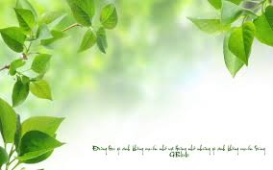

Hoạt động 1:
Hát “ Tay thơm tay ngoan”

Slide 3

QUAN SÁT TRANH MẪU

Slide 4
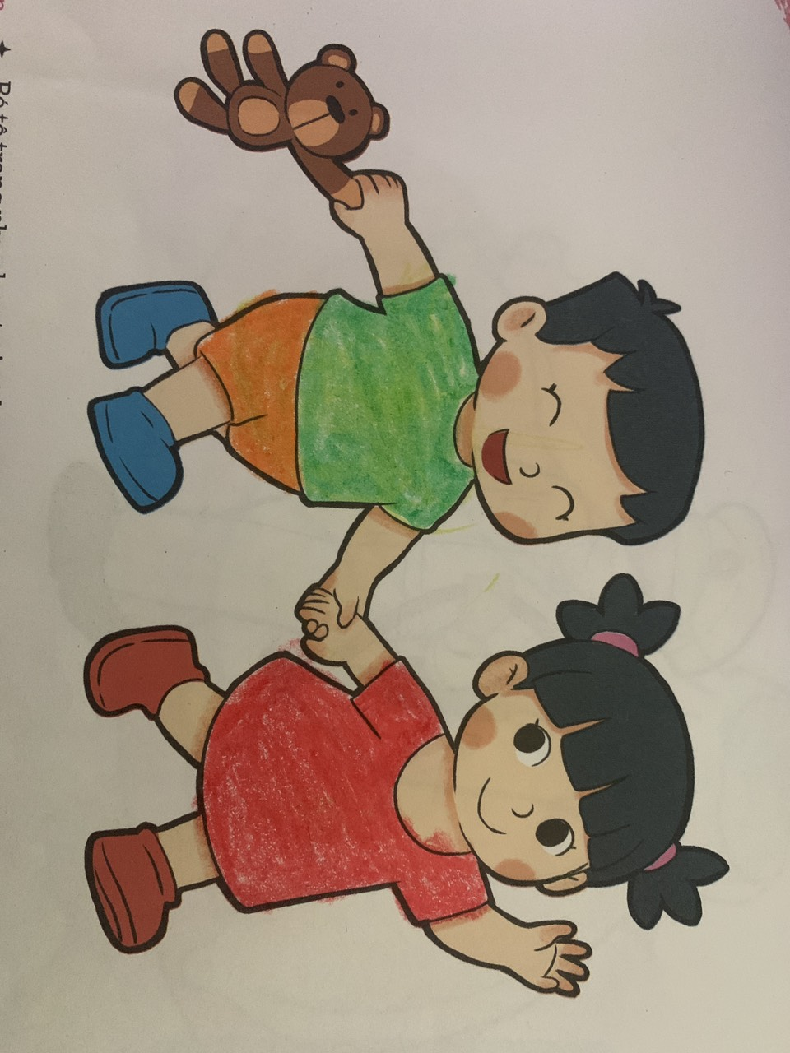

Slide 5

Hoạt động 2: Cô làm mẫu

Slide 6

Hoạt động 3: Trẻ thực hiện

Slide 7
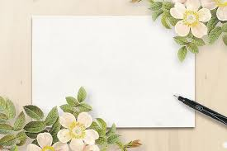
Nhận xét sản phẩm

